Slide 1
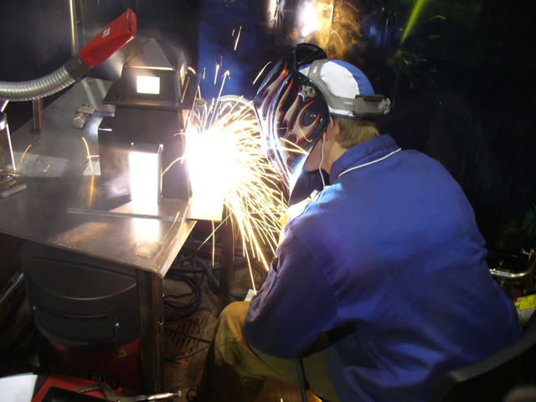
Technologie de la fabrication
Activité de sensibilisation de carrière
LE SOUDEUR

Slide 2
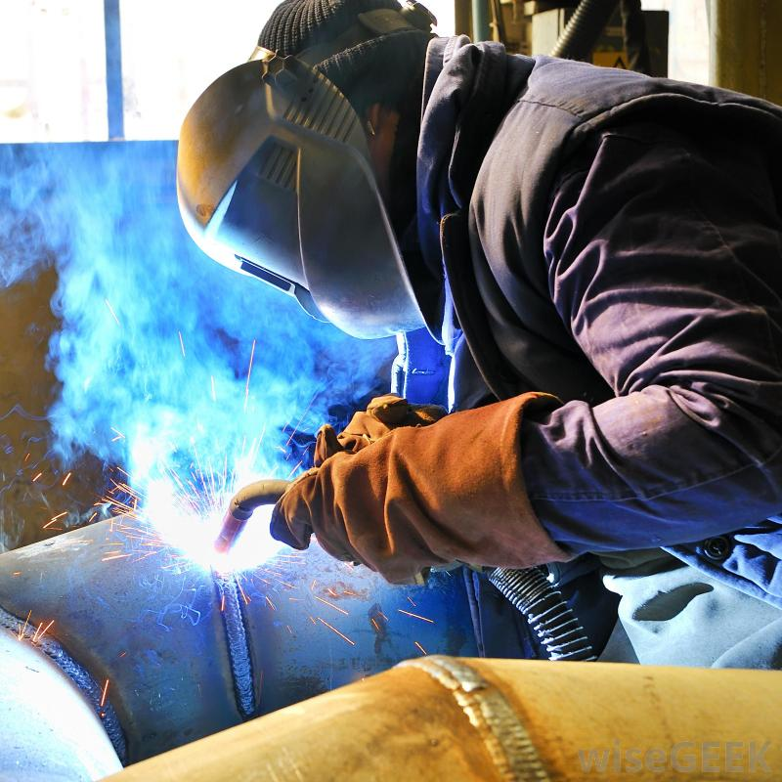
Le travail
Le soudeur assemble et fabrique des produits métalliques. Il utilise l'équipement de façon sécuritaire et signaler tous dangers associés à l'équipement au responsable de la sécurité et de la maintenance. Il doit s’assurer de faire des soudures solides qui sont lisse, non poreuses et uniformes. Il doit suivre les procédures requises et utiliser les fiches appropriés pour faciliter l’ajustement de l’équipement. Il doit nettoyer et maintenir sa zone de travail ordonnée. Il communique efficacement avec les autres travailleurs et aider d'autres personnes dans son entourage si nécessaire.

Slide 3
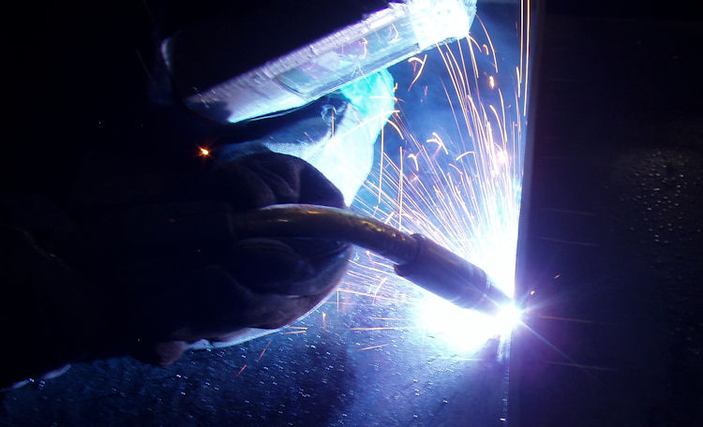
Salaire
Le salaire augmente avec les compétences et l'expérience. Plus vous avez d’habiletés, plus vous gagnez d'argent.
Le salaire moyen est environ $60,000 - $80,000 par année.
L'échelle de rémunération des soudeurs va de 36,66 $ à un taux maximal de 39,77 $ l'heure, selon l'expérience et le poste occupé. De plus, des primes horaires peuvent s'appliquer pour le travail de soir, de nuit, de fin de semaine ou de jour férié

Slide 4
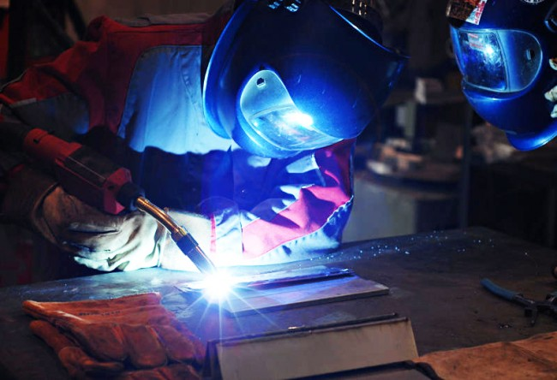
Les heures de travail
40-44 par semaine, une fois de plus, cela varie également en fonction de l'expérience et du poste.

Slide 5
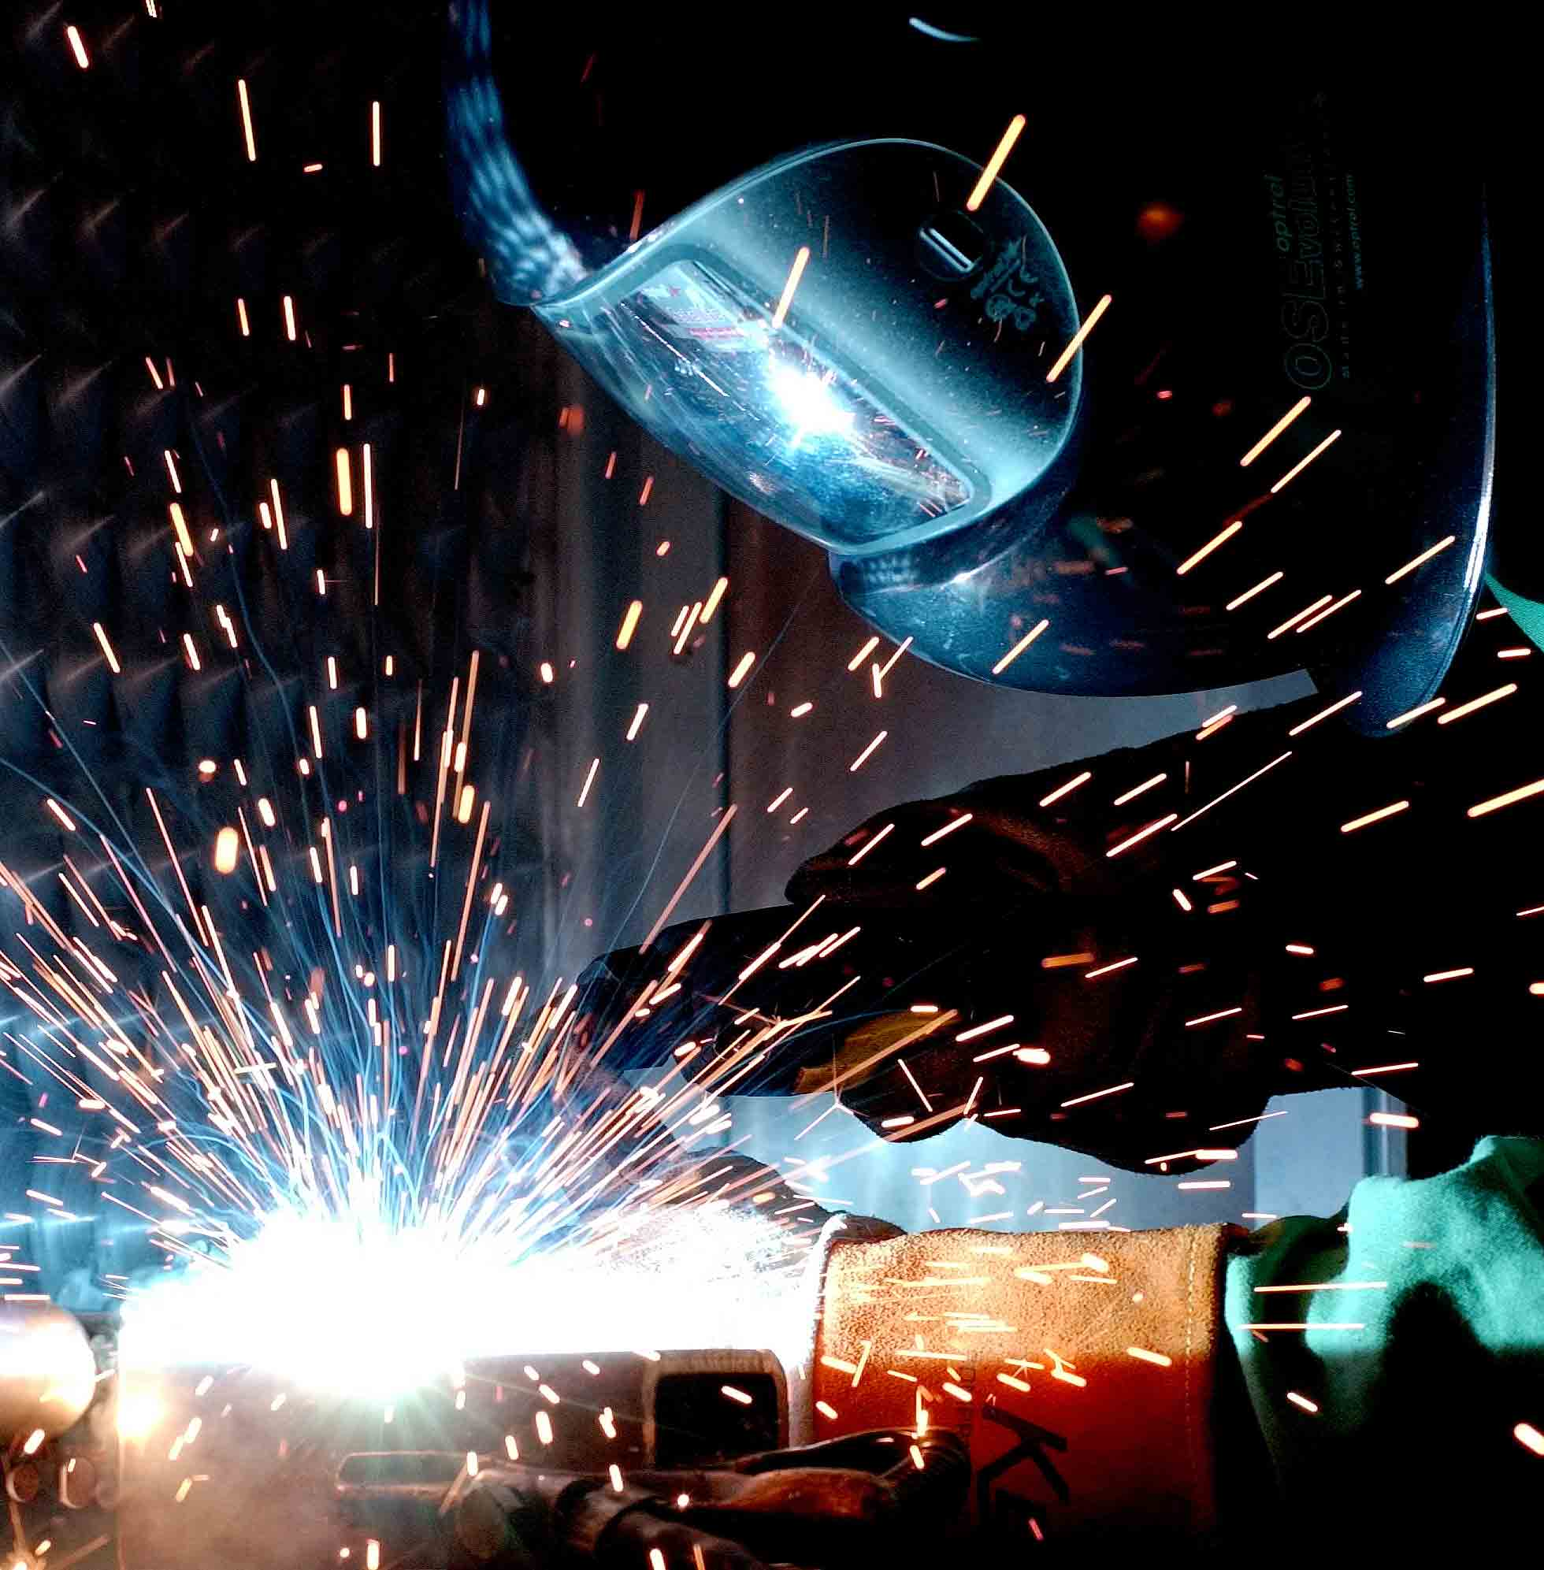

Slide 6
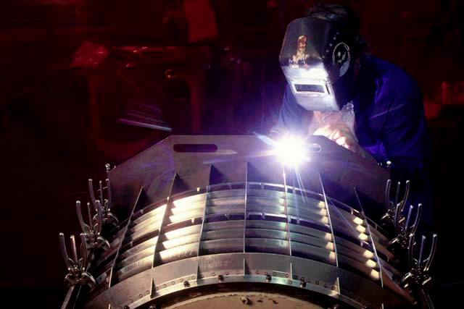
Qualifications requises pour un soudeur au MIG
GMAW soudage au gas à l’arc de métal (MIG) est un procédé continu qui permet de déposer de la soudure de façon continue à l’aide d’un fil qu’on retrouve sur un rouleau soit à l’intérieur ou à l’extérieur de la machine à souder. Il y a une variété de procédés tels que GMAW, FCMA et MCAW. Certains de ses procédés offrent une qualité et une productivité supérieure et sont utilisés de façon régulière en industrie. Les cours de soudage GMAW s'appuient sur les principes fondamentaux et permettent à l'étudiant d'obtenir la certification pour tous les postes selon les normes de l'American Welding Society D1.1 Structural Welding Code - Steel with Flux Core et D1.3 Structural Welding Code - Sheet Steel with MIG.
Si vous suivez avec succès les cours Fondamentaux et Intermédiaire GMAW, vous pouvez devenir un soudeur MIG certifié en acier de construction avec flux et en tôle en seulement 78 heures. Devenez un soudeur MIG certifié en tuyauterie en complétant 48 heures supplémentaires de formation dans le cadre du cours soudage au gas à l’arc de métal avancé.
Formation certifiée en soudage MIG intermédiaire.
Acquérir des compétences dans le procédé de soudage au gas à l’arc de métal. Préparer le matériel et effectuer des soudures d'angle et de rainure dans l'acier au carbone dans toutes les positions. Ce cours est axé sur les tests verticaux et au-dessus de la tête du code de soudage des structures. La réussite des tests de certification permet d'obtenir une certification de soudeur AWS D1.1 d'épaisseur limitée pour toutes les positions.

Slide 7
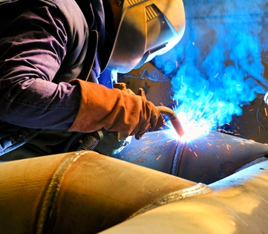
Qualifications recommandées
C’est quoi être un soudeur certifié ?
La certification de soudage signifie "Certification par écrit qu'un soudeur a produit des soudures répondant aux normes prescrites".
Cela signifie également que la soudure a été réalisée en utilisant une procédure de soudage spécifique (WPS) Les normes prescrites signifient généralement que la soudure répond aux critères d'inspection visuelle ainsi qu'à d'autres tests tels que les rayons X ou les essais de pliage.
La certification en soudage implique presque toujours le respect d'un code ou d'une norme de soudage quelconque..
Il existe des tests de soudage de structures, des tests de soudage de tuyaux, des tests de soudage dans l'aérospatiale, des tests de soudage dans le secteur de la restauration, etc. Le soudage structurel, comme celui que l'on voit sur les immeubles de grande hauteur, implique la conformité au code de soudage structurel D1.1 de l'American Welding Society (AWS). Le soudage des canalisations, comme dans le cas du "pipeline de l'Alaska", implique généralement le code 1104 de l'American Petroleum Institute (API).Les appareils à pression et les chaudières ont également leur propre code de soudage (ASME Section IX), tout comme l'industrie aérospatiale (AWS D17).
La chose qu'ils semblent tous avoir en commun est la suivante : La procédure de soudage elle-même doit d'abord être certifié (ou des procédures opérationnelles précertifiées peuvent être achetées).*Chaque soudeur doit passer un test de certification qui ressemble aux tests utilisés pour certifier la procédure.*Les soudeurs ne sont certifiés que pour souder dans les limites du test qu'ils ont passé pour devenir un soudeur certifier.

Slide 8
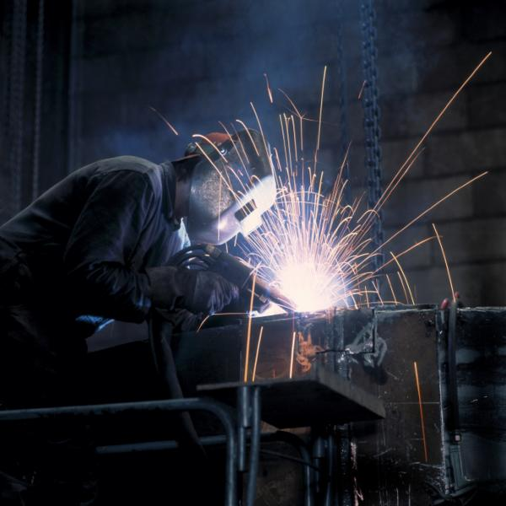
Compétences recommandées
EXPÉRIENCE!
Certifications en soudure
PAJO
Collège
Apprentissage

Slide 9
Matières connexes au secondaire
Transport
Design
Programmation
Fabrication
Informatique
Fabrication ( spécialisation soudure)
Programme à double reconnaissance de crédits.

Slide 10
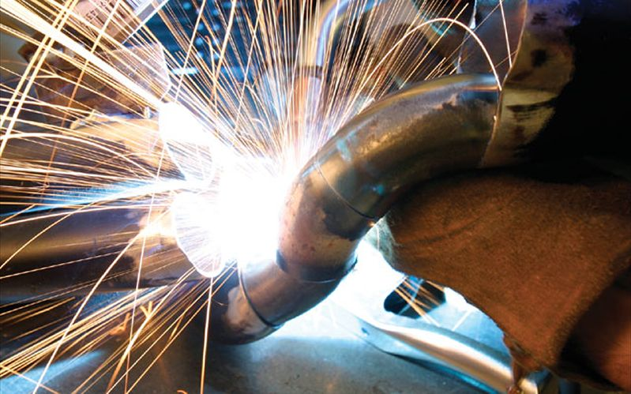
Un exemple de parcours
Cours de fabrication
PAJO
Majeure Haute Spécialisation
Secondaire
8 mois à 2 ans
Apprentissage
travailler comme apprentis de 8 mois à 2 années
Collège
Améliorer ses compétences durant son travail.

